Slide 1
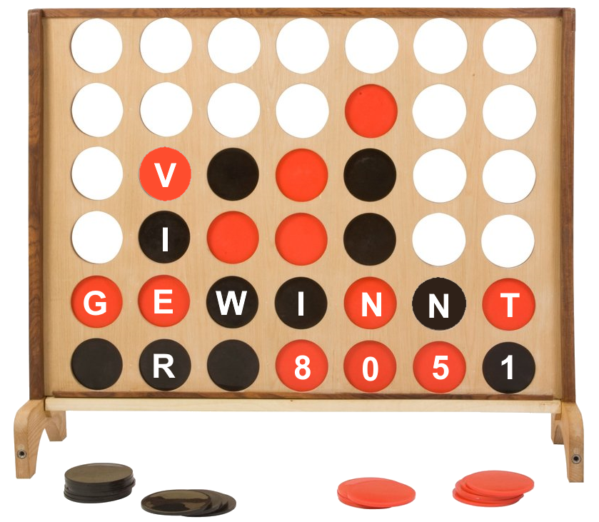
auf einem Mikrocomputer der 8051-Familie
Systemnahe Programmierung
Heidinger, Matthis, Riesinger, Stephan
TINF17B1
Notes:
Martin

Slide 2
Agenda
Aufgabenstellung
Ein- und Ausgabegeräte
Speicherung des Spielstandes
Programmentwurf
Live-Demo

Slide 3
Aufgabenstellung
Spiel nach dem Spielkonzept von „4-gewinnt“ in Assembler
Passende Hardware für In-& Output
Spieler sollen abwechselnd „Spielsteine“ in ausgewählte Spalten schmeißen

Slide 4
Aufgabenstellung
4 Spielsteine hintereinander in einer Reihe/Spalte
-> gewonnen
Nicht mehr Spielsteine in eine Spalte als Platz ist
Spielsteine voneinander unterscheidbar
Notes:
Martin -> Sophia

Slide 5
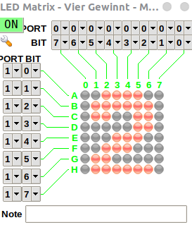
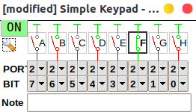
Ein- und Ausgabegeräte
Simple Keypad
→ Jeder Button spiegelt eine Spalte wieder
LED Matrix
→ Spielfeld und Anzeige für den Gewinner
Notes:
Sophia
Ausgabe: LED –Matrix; Horizontale über Port 0, Vertikale über Port1
Spielsteine durch einleinzelne LEDs, Spieler unterscheidung : 2. Spieler nur jede zweite Ausgabe angezeigt, → blinken
Eingabe: Keypad; Port2 Schalter betätigt, jeweiliger Pin mit Massenpotential verbunden → low gesetzt

Slide 6
Speicherung des Spielstandes
Spielstand wird für jeden Spieler einzeln gespeichert
Ein Byte pro Spieler pro Zeile
Hintereinander im RAM angeordnet
Von 0. Reihe bis 7. Reihe
Notes:
Ein Byte pro Zeile auf der Matrix des Spielers, jeder Spieler hat seperat gespeicherten Spielstand
Zeilen hintereinander im RAM angeordnet -> Insgesamt also 16 Reihen im RAM für die speicherung der Spielstände
Sophia -> Pascal

Slide 7


Programmentwurf
Start
Eingabe zurückgesetzt?
nein
ja
1
2
Notes:
Pascal

Slide 8
Initialisierung
; Init setzt Ausgänge und Speicherbereiche auf Initialwerte, aktiviert timer
init:
MOV COLS, 000h
MOV ROWS, 000h
MOV IE, #10010010b
MOV tmod, #00000010b
MOV r6, #00h
MOV R7, #00h
MOV tl0, #0c0h
MOV th0, #0c0h
SETB tr0
MOV aktiverspieler, #spieler1
CALL display
CLR EINGABEBEREIT
CLR C

Slide 9
Eingabepad auslesen
eingabe_abfragen:
; Lesen, welcher Button auf dem Keypad gedrückt wurde
; R3 = Eingabe
MOV a, p2
CPL a
MOV r3, a
JZ eingabe_null
Notes:
Pascal -> Max

Slide 10




1
2
Eingabepad auslesen
Eingabe gesetzt?
nein
ja
ja
nein
Reset
Notes:
Max

Slide 11
Eingabe auswerten
; R2 = Schleifenzähler ; R3 = Eingabe MOV r2, #07h
vergleich: MOV a, #SPIELER1 ADD a, r2 MOV r0, a MOV a, @R0 ANL a, r3 MOV r1, a
MOV a, #SPIELER2
ADD a, r2
MOV r0, a
MOV a, @R0
ANL a, r3
ORL a, r1
; Wir können einfügen
JZ einfuegen
; Schleifenabbruch
MOV a, r2
JZ eingabe_fertig
DEC r2
JMP vergleich
einfuegen:
MOV a, AKTIVERSPIELER
ADD a, r2
MOV r0, a
MOV a, @r0
ORL a, r3
MOV @r0, a

Slide 12
Gewonnen?
; R2 => eingefügte Reihe
spielstand_horiz:
MOV a, aktiverspieler
ADD a, R2
MOV R0, a
MOV a, @R0
MOV R1, a
ANL a, #15d [ - #240d]
CLR c
SUBB a, #15d [ - #240d]
JZ win
; R2 => eingefügte Reihe
spielstand_vert:
mov a, R2
clr c
subb a, #5d
jnc spielstand_vert_exit
mov a, aktiverspieler
add a, R2
mov R0, a
mov a, @R0
inc R0
anl a, @R0
inc R0
anl a, @R0
inc R0
anl a, @R0
jz spielstand_vert_exit
jmp win
Notes:
Max -> Pascal

Slide 13

Spielende
win:
; Spieler1 = Leer
MOV SPIELER1, #00h
MOV SPIELER1+1, #00h
MOV SPIELER1+2, #00h
…
MOV SPIELER1+7, #00h
; Spieler2 = Darstellen einer '1' oder '2'
MOV a, #SPIELER1
CLR c
SUBB a, AKTIVERSPIELER
; Wenn C = 1, dann hat Spieler 2 gewonnen und wir müssen eine 2 anzeigen
JC win_spieler2
; 1 ausgeben
MOV dptr, #display_1
DISPLAY_DB 0
…
DISPLAY_DB 7
JMP leerlauf
Notes:
Pascal
Spieler1 wird geleert.
Abfrage, welcher Spieler gewonnen hat, dann entsprechende Ausgabe aus der Datenbank

Slide 14
; 2 ausgeben
win_spieler2:
MOV dptr, #display_2
DISPLAY_DB 0
…
DISPLAY_DB 7
JMP leerlauf
leerlauf:
MOV a, p2
CPL a
CJNE a, #10000001b, leerlauf ; wenn erster und letzter button gedrückt -> neustart
JMP neustart

Slide 15
Spieler wechseln
spieler_wechseln:
MOV a, #SPIELER1
CJNE a, AKTIVERSPIELER, spieler_zwei
MOV AKTIVERSPIELER, #SPIELER2
RET
spieler_zwei:
MOV AKTIVERSPIELER, #SPIELER1
RET

Slide 16
Live-Demo

Slide 17
Vielen Dank für die Aufmerksamkeit

